Slide 1

Основи законодавства про захист прав споживачів

Slide 2
Нормативна база
Цивільний кодекс України
Господарський кодекс України
Закон України "Про захист прав споживачів"
Закон України "Про внесення змін до Закону України "Про якість та безпеку харчових продуктів та продовольчої сировини"
Перелік товарів належної якості, що не підлягають обміну (поверненню), затверджено постановою Кабінету Міністрів України від 19 березня 1994 року № 172 "Про реалізацію окремих положень Закону України "Про захист прав споживачів"

Slide 3
Нормативна база
Порядок провадження торговельної діяльності та правил торговельного обслуговування населення, затверджений постановою Кабінету Міністрів України від 15 червня 2006 року № 833
Правила роздрібної торгівлі непродовольчими товарами, затверджені наказом Міністерства економіки України від 19 квітня 2007 року № 104
Правила роздрібної торгівлі продовольчими товарами (із змінами), затверджені наказом Міністерства економіки та з питань європейської інтеграції України від 11 липня 2003 року № 185

Slide 4
Нормативна база
Правилах торгівлі на ринках (із змінами), затверджених наказом Міністерства економіки та з питань європейської інтеграції України, Міністерства внутрішніх справ України, Державної податкової адміністрації України, Державного комітету стандартизації, метрології та сертифікації України від 26 лютого 2002 року № 57/188/84/105
Постанова Пленуму Верховного Суду України від 12 квітня 1996 року № 5 "Про практику розгляду цивільних справ за позовами про захист прав споживачів"

Slide 5


Визначення поняття "споживач"
- фізична особа, яка придбаває, замовляє, використовує або має намір придбати чи замовити продукцію для особистих потреб, безпосередньо не пов'язаних з підприємницькою діяльністю або виконанням обов'язків найманого працівника (стаття 1 Закону України "Про захист прав споживачів")

Slide 6

Права споживачів
Згідно статті 4 Закону України "Про захист прав споживачів" (далі - Закон) споживачі під час придбання, замовлення або використання продукції, яка реалізується на території України, для задоволення своїх особистих потреб мають право на:
1) захист своїх прав державою;
2) належну якість продукції
та обслуговування;
3) безпеку продукції;

Slide 7
Права споживачів
4) необхідну, доступну, достовірну та своєчасну інформацію державною мовою про продукцію, її кількість, якість, асортимент, її виробника (виконавця, продавця) відповідно до Закону України "Про забезпечення функціонування української мови як державної";
4⁻¹) обслуговування державною мовою відповідно до Закону України "Про забезпечення функціонування української мови як державної";

Slide 8

Права споживачів
5) відшкодування майнової та моральної шкоди, завданої внаслідок недоліків продукції (дефекту в продукції), відповідно до закону;
6) звернення до суду та інших уповноважених державних органів за захистом порушених прав;
7) об'єднання в громадські організації споживачів (об'єднання споживачів).

Slide 9
Обов'язки споживача під час придбання, замовлення або використання продукції
Споживач зобов'язаний:
перед початком експлуатації товару уважно ознайомитися з правилами експлуатації, викладеними в наданій виробником (продавцем, виконавцем) документації на товар;
в разі необхідності роз'яснення умов та правил використання товару - до початку використання товару звернутися за роз’ясненнями до продавця (виробника, виконавця) або до іншої вказаної в експлуатаційній документації особи, що виконує їх функції;

Slide 10
Споживач зобов'язаний:
користуватися товаром згідно з його цільовим призначенням та дотримуватися умов (вимог, норм, правил), встановлених виробником товару (виконавцем) в експлуатаційній документації;
з метою запобігання негативним для споживача наслідкам використання товару - застосовувати передбачені виробником в товарі засоби безпеки з дотриманням передбачених експлуатаційною документацією спеціальних правил, а в разі відсутності таких правил в документації - дотримуватися звичайних розумних заходів безпеки, встановлених для товарів такого роду Закону.

Slide 11

Придбання товару неналежної якості

Slide 12
У разі виявлення протягом встановленого гарантійного строку недоліків споживач, в порядку та у строки, що встановлені законодавством, має право вимагати:
пропорційного зменшення ціни;
безоплатного усунення недоліків товару в розумний строк;
відшкодування витрат на усунення недоліків товару (стаття 8 Закону України "Про захист прав споживачів").

Slide 13

Для непродовольчих товарів, що перебували у використанні - задовольняються вимоги споживача за згодою продавця.
Товар неналежної якості підлягає обміну протягом гарантійного строку (строк, протягом якого виробник (продавець, виконавець або будь-яка третя особа) бере на себе зобов'язання про здійснення безоплатного ремонту або заміни відповідної продукції у зв'язку з введенням її в обіг), який зазначається в паспорті на продукцію або будь-якому іншому документі, що додається до продукції.

Slide 14

Права споживача у разі виявлення недоліків товару протягом встановленого гарантійного терміну з вини виробника:
розірвання договору і повернення коштів, які були витрачені на покупку,
на заміну товару на такий самий, або аналогічний, якщо є в наяваності у продавця.

Slide 15

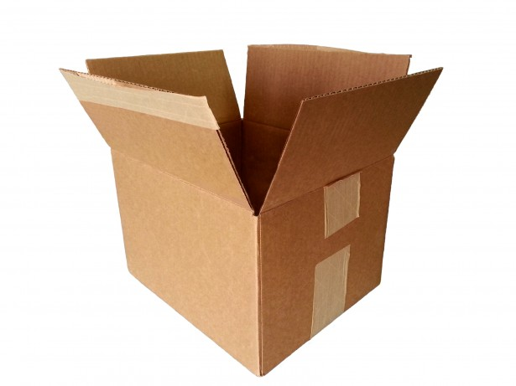
Строки виконання вимоги заміни товару:
за наявності товару – негайно;
у разі перевірки якості товару - 14 денний термін або за домовленістю;
у разі відсутності товару – 2-місячний строк з моменту подання заяви (частина шоста стаття 8 Закону України "Про захист прав споживачів").

Slide 16
Умови обміну/повернення товару належної якості
Права споживачів при придбанні непродовольчого товару належної якості:
обміняти товар належної якості на аналогічний, якщо куплений товар не підійшов за формою, габаритами, фасоном, кольором, розміром або з інших причин не може бути використаний за призначенням;
придбати будь-які інші товари з наявного асортименту з відповідним перерахуванням вартості, якщо відсутній аналогічний товар;
здійснити обмін товару на аналогічний при першому ж надходженні відповідного товару в продаж;
розірвати договір та одержати назад гроші у розмірі вартості повернутого товару.

Slide 17
Строк обміну: протягом 14 днів, не рахуючи дня купівлі.
Умови обміну:
якщо товар не використовувався
якщо збережено його товарний вигляд, споживчі властивості, пломби, ярлики,
збережено розрахунковий документ, виданий споживачеві разом з проданим товаром, або відтворений на дисплеї програмного реєстратора розрахункових операцій

Slide 18

Права споживача при розірванні договору купівлі-продажу:
розрахунки із споживачем провадяться виходячи з вартості товару на час його купівлі.
гроші, сплачені за товар, повертаються споживачеві у день розірвання договору,
в разі неможливості повернути гроші у день розірвання договору - в інший строк за домовленістю сторін, але не пізніше ніж протягом семи днів.

Slide 19

Вимоги до інформації
про продукцію
Споживач має право на одержання необхідної, доступної, достовірної та своєчасної інформації про продукцію, що забезпечує можливість її свідомого і компетентного вибору. Інформація повинна бути надана споживачеві до придбання ним товару чи замовлення роботи (послуги).

Slide 20

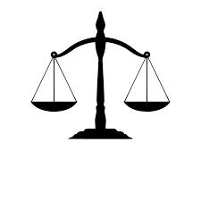
Судовий захист прав споживачів
Споживачі мають право захисти свої порушені права шляхом звернення до суду з позовною заявою про:
про усунення недоліків товару;
про заміну товару неналежної якості на аналогічний товар належної якості;
про розірвання договору і відшкодування понесених зби­тків;
про відшкодування матеріальної і моральної шкоди, запо­діяної товаром неналежної якості.
Споживачі звільняються від сплати судового збору за позовами, що пов'язані з порушенням їх прав (частина третя статті 22 Закону України "Про захист прав споживачів").

Slide 21
Позовна давність у випадку виявлення недоліків товару:
один рік - обчислюється від дня виявлення недоліків у межах строків, встановлених статтею 680 Цивільного кодексу України, а якщо на товар встановлено гарантійний строк (строк придатності), - від дня виявлення недоліків у межах гарантійного строку (строку придатності);
якщо на товар не встановлений гарантійний строк або строк придатності, вимога у зв'язку з його недоліками може бути пред'явлена покупцем за умови, що недоліки були виявлені протягом розумного строку, але в межах двох років, а щодо нерухомого майна - в межах трьох років від дня передання товару покупцеві, якщо договором або законом не встановлений більший строк.

Slide 22

ДЯКУЮ ЗА УВАГУ!

